Slide 1
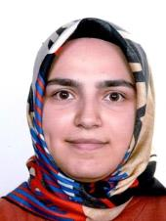
YTÜ
FEN EDEBİYAT FAKÜLTESİ
KİMYA BÖLÜMÜ
SEMİNER DERSİ SUNUMU
Zeynep Banu GÜLER
21515006
Çeşitli Endüstriyel Atıklardan Mikrobiyal Biyokütle Elde Edilmesi
Danışman:
Prof.Dr.Ayşegül PEKSEL
Tarih: 9 Mayıs Saat: 13:00
Yer: Fen-Edebiyat Fakültesi B2-D03

